Slide 1
A Covid-19 járvány pszichés hatásai a járvány közben és után
Gellért Lívia
Tanácsadó szakpszichológus,
Komplex művészeti terapeuta
Meseterapeuta
2024.

Slide 2

Mottó
„A pandémia nem ismer határokat, ezért csak összefogással küzdhetünk ellene. Maga a természet fog bennünket rákényszeríteni az együttműködésre, mert megbüntet, ha ezt nem tudjuk megvalósítani.”
(Kemenesi Gábor)

Slide 3
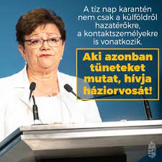

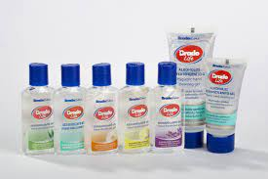

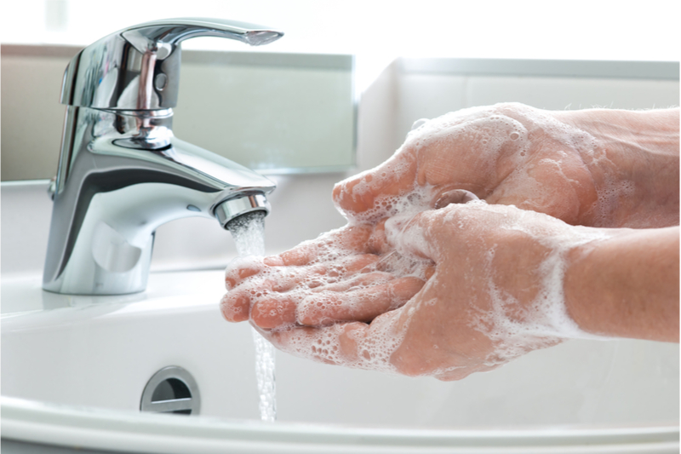

Slide 4
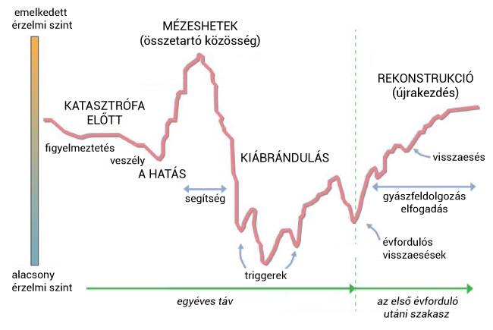
A járvány pszichés fázisai

Slide 5

A COVID-19 berobbanásával kapcsolatos intézkedések lelki hatásai koronként
Várandósság: Növekvő szorongás, oltás?
Csecsemők: Biztonságérzet?
Kisdedek: Beszédfejlődés, mozgásfejlődés bezártan?
Óvodások: Szocializáció? Beszoktatás? Nyunyóka?
Iskolások: Ki tanít? Mit tanít? Hogy tanít?
Kamaszok: Ne számítógépezz annyit! 67%-kal nőtt
Felnőttek: Munkahely? Online működés? Anyagi bizonytalanság? Ők a stabil pont?
Idősek: Ők a legveszélyeztetettebbek,teljes szeparácó

Slide 6
UNICEF kutatás
1000 szülő megkérdezése, milyen hatást láttak a gyerekeken, 2021.máj.: alvászavar, befelé fordulás, dühroham, motiválatlanság, túlmozgás, nyugtalanság
Gyermekpszichológusok, pszichiáterek megkérdezése, mit láttak a gyerekeken: alvászavar, evészavar, szorongás, depresszió
3-18 éves gyermeket nevelő szülők megkérdezése milyen nehézségeket éltek át: minden 3. családban nőtt a feszültség, minden 10. családban gondot okozott az online oktatás, nőtt a veszekedések száma

Slide 7
Kik a legveszélyeztetettebbek?
„A Vadaskert Gyermek- és Ifjúságpszichiátriai Kórház és Szakambulancia 2021. novemberi közleménye szerint a magyar pszichiátriai esetek száma 40 százalékkal növekedett a Covid előtti időszakhoz képest, a pszichiátriai osztályon teltház alakult ki.
A szorongásos és depressziós zavarokkal küzdő gyerekek aránya az ötszörösére nőtt, de megduplázódott a kényszeres gondolatokkal és cselekedetekkel jelentkezők száma.
A szakemberek szerint a serdülők a leginkább veszélyeztetett csoport az önsértés szempontjából is, amelyben szintén ugrásszerű emelkedést tapasztaltak .”
(HVG,2021. november 23.).

Slide 8

A különleges bánásmódot igénylő társadalmi csoportokra gyakorolt hatás
Szerhasználók : nővekvő feszültség, súlyosbodás
Bántalmazottak: a bántamazások száma nő
Mélyszegénységben élők:150 000 FT alatt
Idősotthonokban élők: 23 * magasabb halálozás
Krónikus betegek: kórházak kiürítése
Fogyatékossággal élők: siketek, autizmussal élők! Speciális maszkhasználat
Számítógépfüggők, szociális szorongók: kánaán

Slide 9
A Covid-19 járvány, mint trauma
A krízisre adott válasz
Poszttraumás stresszállapot tünetei
A tartós stresszállapot pszichiátriai következményei: szorongásos zavarok, depresszió előfordulása nő
A stresszel való megküzdésre irányuló megoldási kísérletek a magyar pszichológus társadalomban

Slide 10
A post-Covid szindróma tünetei
„Magyarországon már 400 ezer fölött van azoknak a száma, akik felgyógyultak a koronavírus-fertőzésből, világviszonylatban pedig több mint 74 millió emberről beszélhetünk.”
nehézlégzés,
fejfájás,
végtagfájdalom,
fáradtságérzet,
ízérzés- és szaglásvesztés,
fáradékonyság,
heves szívdobogás,
tompult tudatállapot
vagy lelki problémák.

Slide 11
Fake news
„Az álhíreknek gyakran az a célja, hogy befolyásolják az emberek véleményét. Ennek érdekében érzelmeinkre igyekeznek hatni, erős érzelmeket próbálnak kiváltani belőlünk. Szorongást, bizonytalanságot, dühöt, frusztrációt okozhatnak a hírfogyasztóban.
Mit tehetünk az álhírek és azok pszichológiai hatásai ellen?
Felszínes feldolgozás helyett mély feldolgozás
Több forrás
Megbízható forrásokból való tájékozódás
Kritikus hozzáállás (mértékkel)
Vizsgáljuk felül saját elfogultságunkat
Humor
A közösségi média és hírolvasás csökkentése „
(Kedves Balázs, pszichológus, BME)

Slide 12
A saját megoldásaim a stresszhelyzetre
Aki érti, mi történik vele, az könnyebben átvészeli
Aki ismeri, mivel áll szemben, az tud tudatosan küzdeni ellene
Aki detektálja és jól kommunikálja az érzéseit, azzal könnyebb kapcsolódni
A rendszer segít keretben maradni és nem szétesni
Keresni a kapcsolatokat azt jelenti, nem vagy egyedül
Átértékelni az életet, mi hiányzik, mit tehetek érte
A relaxáció, vizualizáció, testmozgás, mese mindig segít túlélni

Slide 13
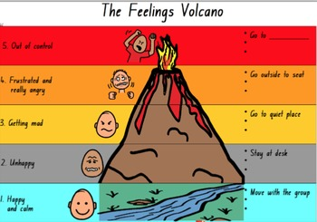
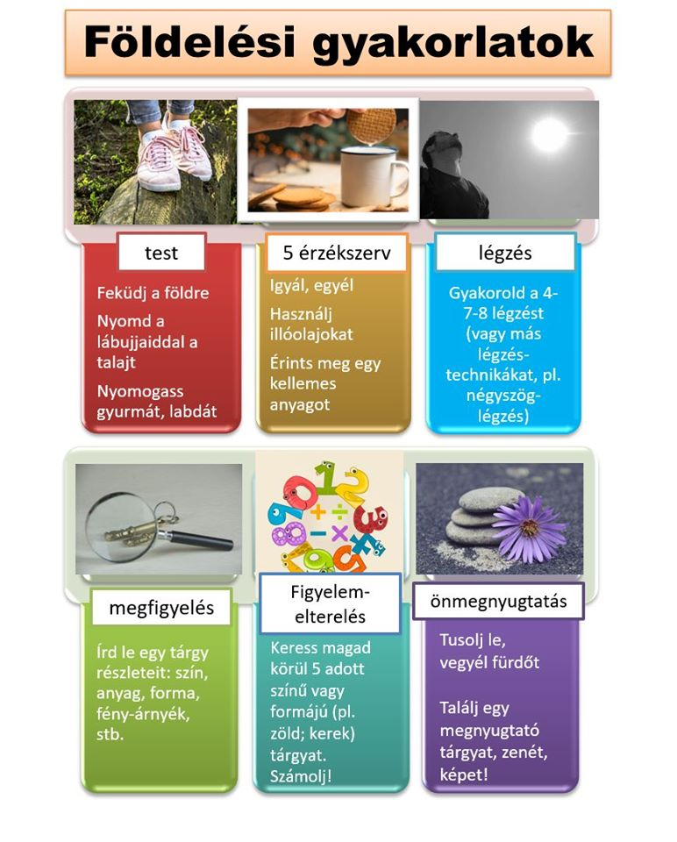
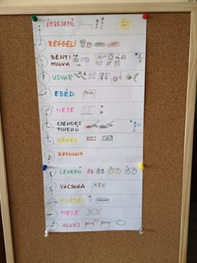

Slide 14
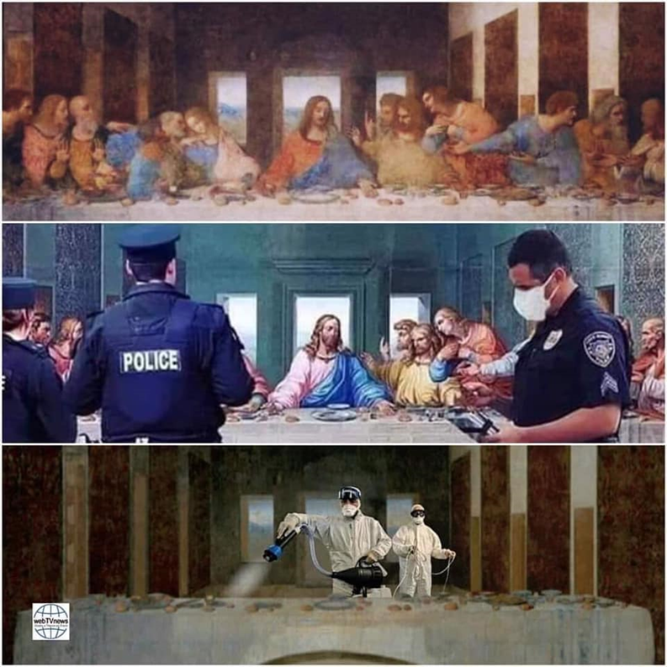

Slide 15
Mese a megküzdéshez
„Ha mindnyájan segítetek ebben, akkor közösen le fogjuk győzni. Ügyesen kell harcolnunk, mert nagyon ravasz. De minket sem ejtettek a fejünkre! Korona napjai meg vannak számlálva.
Menekül már Korona,
gondterhelt a homloka,
ha mossuk a kezünket,
nem fertőz meg bennünket.
Bocs, de nem fogunk kezet,
ki se megyünk, ha lehet,
mert tőle minden kitelik:
puszi sincs egy ideig.
Legyőzzük majd, meglátod,
megmentjük a világot,
hogyha te is akarod.
Gonosz vírus, takarodj!”
Tóth Krisztina:Járványmese
A mese eredetileg a Nők Lapja 2020/15. lapszámában jelent meg.

Slide 16
Felhasznált Irodalom
https://tocospatika.hu/hirek--informaciok-/elet-koronavirus-fertozes-utan-ezek-lehetnek-a-poszt-covid-19-szindroma-tunetei/
A COVID-19-járvány hatásának vizsgálata a gyermekek mentális egészségére – szakértői interjús kutatás, Publicus 2021
https://unicef.hu/mentalis-egeszseg/kutatas, 2021
Kedves Balázs: https://eszi.bme.hu/page/940/, 2020
Perczel Forintos Dóra: A jót keresd, ne a rosszat – megküzdés járvány idején. A COVID-19 pszichés hatásai, 2020
Gyarmati Andrea: A COVID–19-JÁRVÁNY HATÁSA AZ IDŐSEK ÉLETMINŐSÉGÉRE, SZOCIÁLIS ELLÁTÁSÁRA, 2021
Dávid Beáta, Herke Boglárka, Huszti Éva, Tóth Gergely, Túry-Angyal Emese, Albert Fruzsina: A pandémia hatása a személyes kapcsolathálózati struktúrára, 2021
Infojegyzet: A fiatalok mentális egészsége, 2022
https://mta.hu/tudomany_hirei/a-covid-19-vilagjarvany-hatasa-a-mentalis-egeszsegre-111251
Gyarmati Éva:A COVID-19-járvány hosszabb távú pszichológiai hatásai – különös tekintettel a gyerekekre (2. rész)
https://www.iskolakultura.hu/index.php/iskolakultura/index
https://qubit.hu/2020/05/28/depresszio-szorongas-ivas-a-covid-19-jarvany-mentalis-egeszsegre-gyakorolt-hatasai
Zunin & Myers; idézi: DeWolfe, D. J., 2000. Training manual for mental health and human service workers in major disasters (2. kiadás., HHS Publication No. ADM 90-538). Rockville, MD: U.S. Department of Health and Human Services, Substance Abuse and Mental Health Services Administration, Center for Mental Health Services.

Slide 17
Köszönöm a figyelmet!
kekszinu@gmail.com

